Slide 1

Công nghệ 9
Định hướng nghề nghiệp
Ôn tập phần
Định hướng nghề nghiệp

Slide 2



Slide 3


Sau khi xác định được ngành nghề trong tương lai, em sẽ làm gì? Sẽ miệt mài học các kiến thức lý thuyết hay thực hành bắt tay vào làm thử công việc mình đã lựa chọn?
Trau dồi các kiến thức văn hóa tổng hợp
Tìm hiểu rõ hơn công việc trong tương lai
Thực hành trước các kĩ năng cần thiết

Slide 4


Slide 5


I.
TÓM TẮT NỘI DUNG

Slide 6
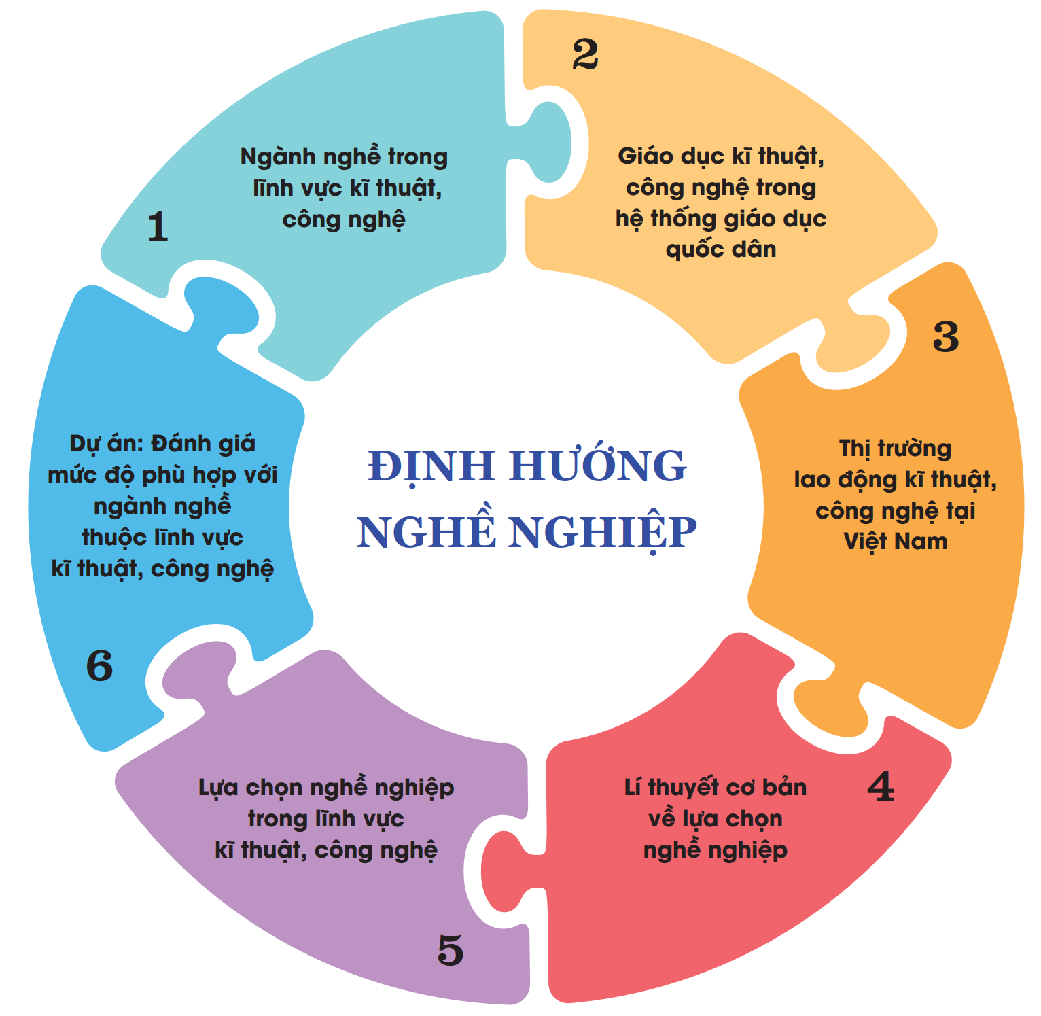

Thiết kế sơ đồ tư duy tổng hợp các nội dung các em đã học trong môn công nghệ định hướng nghề nghiệp.

Slide 7
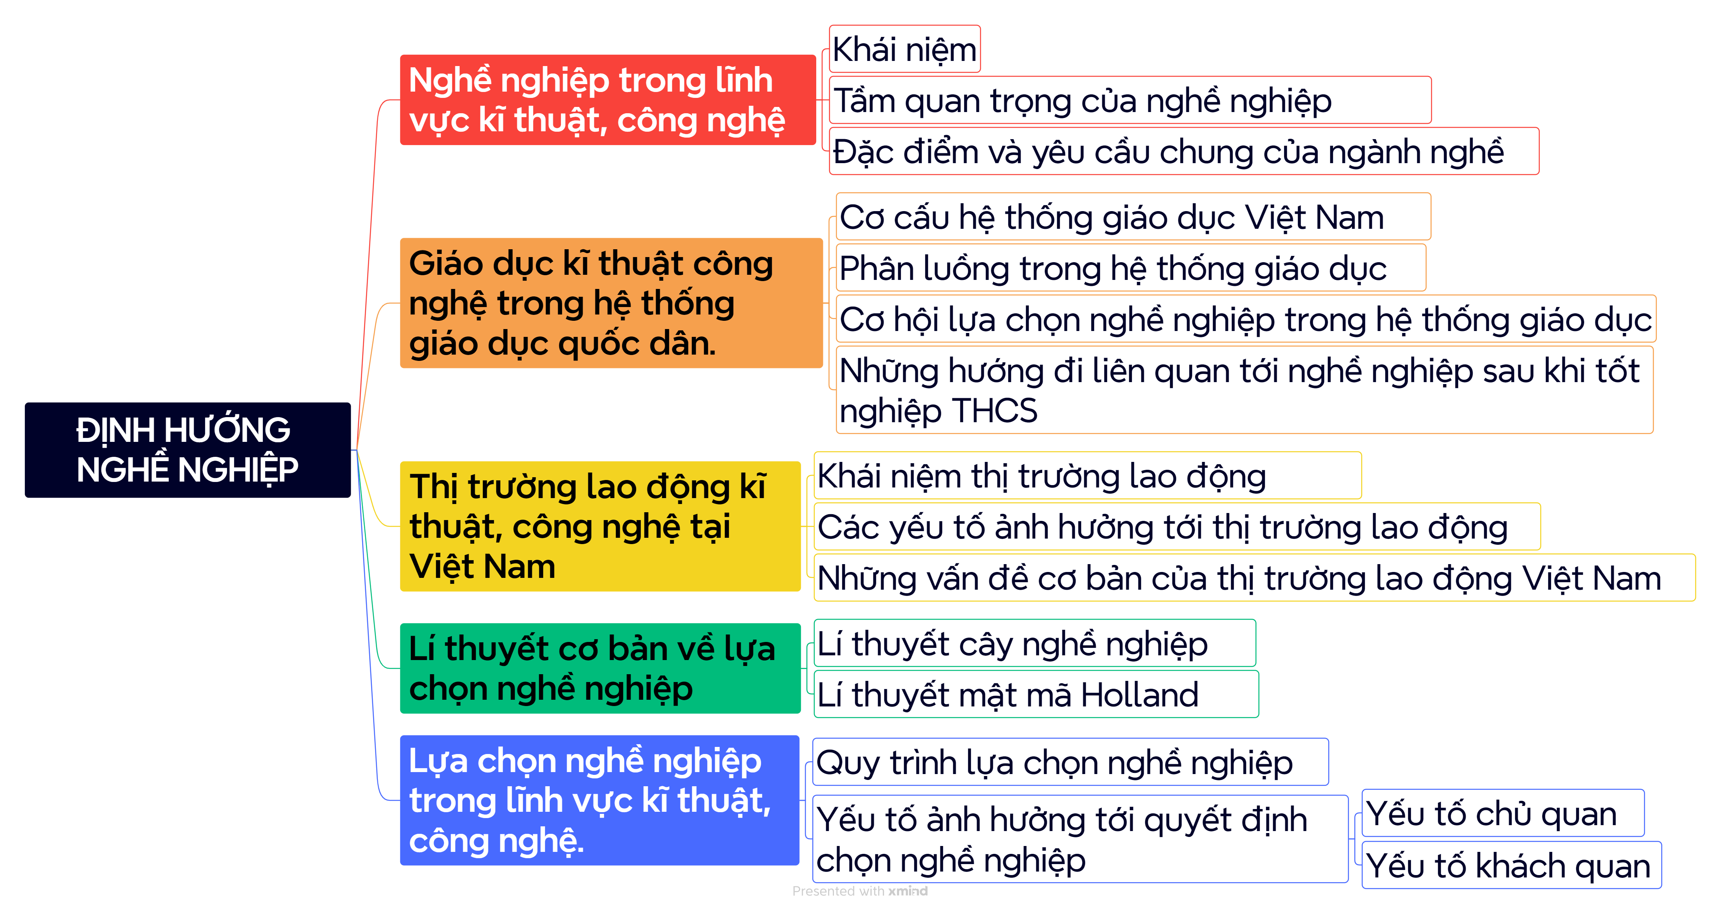

Slide 8


Slide 9


THẢO LUẬN NHÓM
Nhóm 2:
Phiếu học tập 2
Nhóm 3:
Phiếu học tập 3
Nhóm 4:
Phiếu học tập 4
Nhóm 1:
Phiếu học tập 1

Slide 10
PHIẾU HỌC TẬP SỐ 1
Câu 1: Trình bày khái niệm nghề nghiệp, tầm quan trọng của nghề nghiệp đối với con người và xã hội.
Câu 2: Trình bày ý nghĩa của việc lựa chọn đúng đắn nghề nghiệp đối với con người.
Câu 3: Phân tích đặc điểm chung của các ngành nghề trong lĩnh vực kĩ thuật, công nghệ.
Câu 4: Phân tích những yêu cầu chung của các ngành nghề trong lĩnh vực kĩ thuật, công nghệ.

Slide 11
PHIẾU HỌC TẬP SỐ 2
Câu 1: Mô tả cơ cấu hệ thống giáo dục tại Việt Nam.
Câu 2: Giải thích các thời điểm có sự phân luồng và cơ hội lựa chọn nghề nghiệp kĩ thuật, công nghệ trong hệ thống giáo dục.
Câu 3: Giải thích những hướng đi liên quan tới nghề nghiệp trong lĩnh vực kĩ thuật, công nghệ sau khi tốt nghiệp trung học cơ sở.
Câu 4: Trình bày khái niệm về thị trường lao động, các yếu tố ảnh hưởng tới thị trường lao động.

Slide 12
PHIẾU HỌC TẬP SỐ 3
Câu 1: Trình bày vai trò của thị trường lao động trong việc định hướng nghề nghiệp thuộc lĩnh vực kĩ thuật, công nghệ.
Câu 2: Mô tả những vấn đề cơ bản của thị trường lao động tại Việt Nam hiện nay.
Câu 3: Trình bày tóm tắt kết quả tìm thông tin về thị trường lao động trong lĩnh vực kĩ thuật và công nghệ qua truy cập vào các trang web chính phủ, trang web của các công ty tư vấn nhân lực hoặc của công ty sản xuất, kinh doanh.
Câu 4: Tóm tắt lí thuyết cây nghề nghiệp trong lựa chọn nghề nghiệp.

Slide 13
PHIẾU HỌC TẬP SỐ 4
Câu 1: Tóm tắt lí thuyết mật mã Holland trong lựa chọn nghề nghiệp.
Câu 2: Em hãy xác định hướng đi của bản thân sau khi tốt nghiệp trung học cơ sở. Giải thích lí do.
Câu 3: Giải thích các yếu tố ảnh hưởng tới quyết định lựa chọn nghề nghiệp của bản thân trong lĩnh vực kĩ thuật, công nghệ.
Câu 4: Trả lời các bảng hỏi trong bài 6 và so sánh kết quả với nguyện vọng của bản thân đối với nghề nghiệp trong lĩnh vực kĩ thuật, công nghệ.

Slide 14

PHIẾU HỌC TẬP SỐ 1

Slide 15



1. Trình bày khái niệm nghề nghiệp, tầm quan trọng của nghề nghiệp đối với con người và xã hội.
Khái niệm:
Là tập hợp các công việc trong một lĩnh vực hoạt động
lao động.
Được xã hội công nhận.
Thường gắn bó lâu dài với mỗi người.

Slide 16
1. Trình bày khái niệm nghề nghiệp, tầm quan trọng của nghề nghiệp đối với con người và xã hội.
- Tầm quan trọng của nghề nghiệp đối với con người và xã hội:
Đối với con người: tạo nguồn tài chính đảm bảo ổn định và phát triển cuộc sống.
Đối với xã hội: tạo ra của cải vật chất và tinh thần, góp phần phát triển xã hội.

Slide 17
2. Trình bày ý nghĩa của việc lựa chọn đúng đắn nghề nghiệp đối với con người.
Ý nghĩa của việc lựa chọn đúng đắn nghề nghiệp đối với con người:
Luôn vui vẻ, hạnh phúc khi được làm công việc yêu thích.
Đảm bảo chất lượng cuộc sống, tập trung đầu tư, phát triển nghề nghiệp trong tương lai.
Có nguồn thu nhập ổn định để chăm lo đời sống vật chất và tinh thần cho gia đình.

Slide 18
3. Phân tích đặc điểm chung của các ngành nghề trong lĩnh vực kĩ thuật, công nghệ.
Sản phẩm lao động
Phong phú, đa dạng, từ đơn giản đến hiện đại.
Sử dụng công cụ lao động, vật liệu để chế tạo sản phẩm.
Đối tượng lao động
Có hai loại vật liệu: vật liệu có sẵn trong tự nhiên và vật liệu đã qua chế biến.
Công cụ lao động đa dạng. có xu hướng liên tục đổi mới và ngày càng hiện đại.

Slide 19
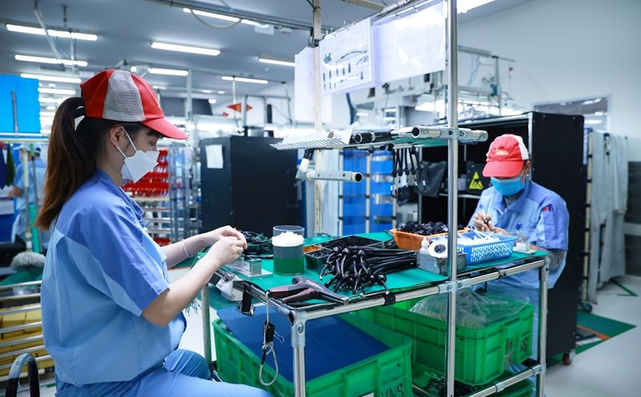
3. Phân tích đặc điểm chung của các ngành nghề trong lĩnh vực kĩ thuật, công nghệ.
Môi trường làm việc
Quá trình sản xuất có thể gây ảnh hưởng tới môi trường và sức khỏe của người lao động.

Slide 20
4. Phân tích những yêu cầu chung của các ngành nghề trong lĩnh vực kĩ thuật, công nghệ.
YÊU CẦU CHUNG
Yêu cầu về năng lực
Có trình độ chuyên môn.
Có năng lực làm việc độc lập, làm việc theo nhóm và sáng tạo.
Có năng lực tự học, sử dụng ngoại ngữ,..
Có đủ sức khoẻ

Slide 21
YÊU CẦU CHUNG
Yêu cầu về năng lực
Yêu cầu về phẩm chất
Chấp hành nghiêm kỉ luật lao động, làm việc có trách nhiệm
Tuân thủ đúng quy định, quy trình kĩ thuật và an toàn lao động
Cần cù, chăm chỉ, cố gắng khắc phục khó khăn đề hoàn thành công việc
Có ý thức học tập, rèn luyện nâng cao trình độ chuyên môn, phát triển nghề nghiệp.

Slide 22
PHIẾU HỌC TẬP SỐ 2

Slide 23
1. Mô tả cơ cấu hệ thống giáo dục tại Việt Nam.
CƠ CẤU
HỆ THỐNG GIÁO DỤC
Giáo dục mầm non
Giáo dục nhà trẻ
Giáo dục mẫu giáo.
Giáo dục phổ thông
Giáo dục tiểu học
Giáo dục nghề nghiệp
Giáo dục THCS
Giáo dục đại học
Giáo dục THPT
Giáo dục thường xuyên

Slide 24
trình độ sơ cấp
trình độ trung cấp
CƠ CẤU
HỆ THỐNG GIÁO DỤC
Giáo dục mầm non
trình độ cao đẳng
các chương trình đào tạo nghề nghiệp khác
Giáo dục phổ thông
Giáo dục nghề nghiệp
trình độ đại học
trình độ thạc sĩ
Giáo dục đại học
trình độ tiến sĩ
Giáo dục thường xuyên
Mọi lứa tuổi, trình độ khác nhau học tập

Slide 25

2. Giải thích các thời điểm có sự phân luồng và cơ hội lựa chọn nghề nghiệp kĩ thuật, công nghệ trong hệ thống giáo dục.
Phân luồng sau tốt nghiệp trung học cơ sở: lựa chọn được môn học ở trung học phổ thông.
Phân luồng sau tốt nghiệp trung học phổ thông: giúp học sinh nhận thức được bản thân để lựa chọn hướng đi tiếp theo.

Slide 26

3. Giải thích những hướng đi liên quan tới nghề nghiệp trong lĩnh vực kĩ thuật, công nghệ sau khi tốt nghiệp trung học cơ sở.
Học tiếp trung học phổ thông và lựa chọn các môn học thuộc lĩnh vực khoa học tự nhiên, kĩ thuật, công nghệ.
Theo học chương trình đào tạo trình độ sơ cấp, trung cấp những nghề nghiệp thuộc lĩnh vực kĩ thuật, công nghệ.
Tham gia lao động sản xuất tại địa phương hoặc tại các cơ sở sản xuất, kinh doanh thuộc lĩnh vực kĩ thuật.

Slide 27

4. Trình bày khái niệm về thị trường lao động, các yếu tố ảnh hưởng tới thị trường lao động.
Khái niệm thị trường lao động:
Là nơi diễn ra sự trao đổi hàng hoá “sức lao động” giữa người lao động và người sử dụng lao động thông qua các hoạt động tuyển dụng, thoả thuận về tiền lương và các điều kiện ràng buộc khác.

Slide 28

4. Trình bày khái niệm về thị trường lao động, các yếu tố ảnh hưởng tới thị trường lao động.
Các yếu tố ảnh hưởng tới thị trường lao động:
Người lao động làm việc theo thỏa thuận, được trả lương và chịu sự quản lí, điều hành, giám sát của người sử dụng lao động.
Người sử dụng lao động là các doanh nghiệp, cơ quan, tổ chức, cá nhân....

Slide 29
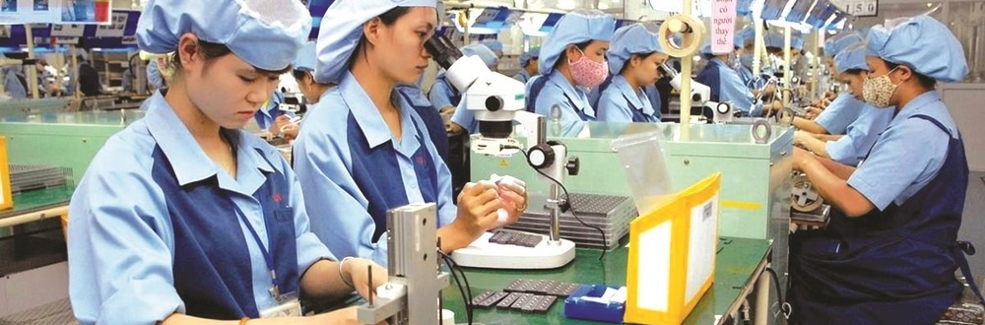


PHIẾU HỌC TẬP SỐ 3

Slide 30

1. Trình bày vai trò của thị trường lao động trong việc định hướng nghề nghiệp thuộc lĩnh vực kĩ thuật, công nghệ.
Định hướng lựa chọn ngành nghề, trình độ đào tạo phù hợp với năng lực, sở thích, điều kiện của cá nhân, tăng cơ hội có việc làm.
Định hướng và phát triển chương trình đào tạo, nhằm tạo nguồn nhân lực đáp ứng nhu cầu của thị trường lao động.
Có cơ hội được tuyển dụng vào vị trí việc làm phù hợp năng lực, sở thích, nguyện vọng và giúp người sử dụng lao động tuyển dụng được người lao động phù hợp.

Slide 31
2. Mô tả những vấn đề cơ bản của thị trường lao động tại Việt Nam hiện nay.
Những vấn đề cơ bản của thị trường lao động ở Việt Nam hiện nay:
Nguồn lao động đang có xu hướng cung lớn hơn cầu.
Chú trọng đến việc tuyển dụng người lao động được đào tạo, có kinh nghiệm.
Chất lượng lao động còn thấp, phân bổ nguồn lao động không đồng đều.

Slide 32
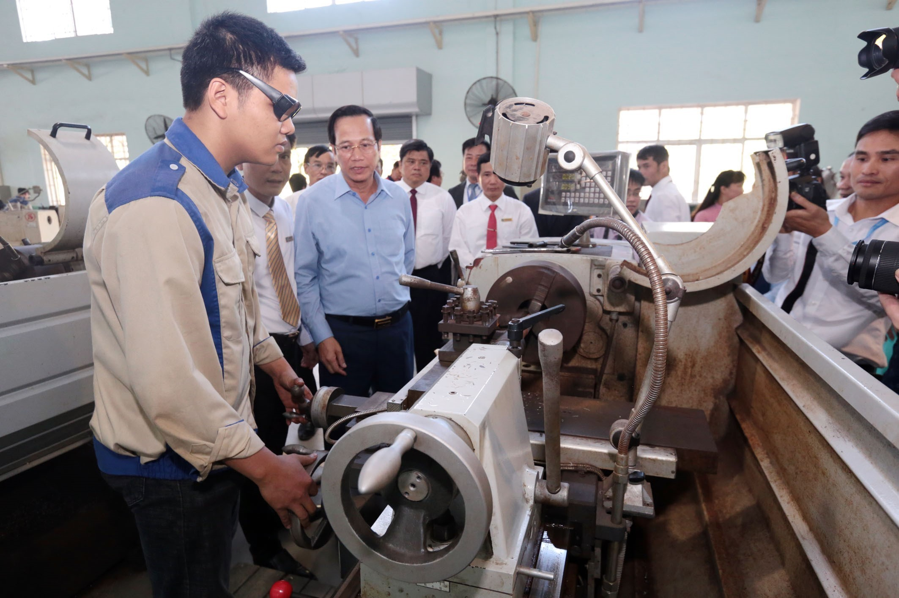
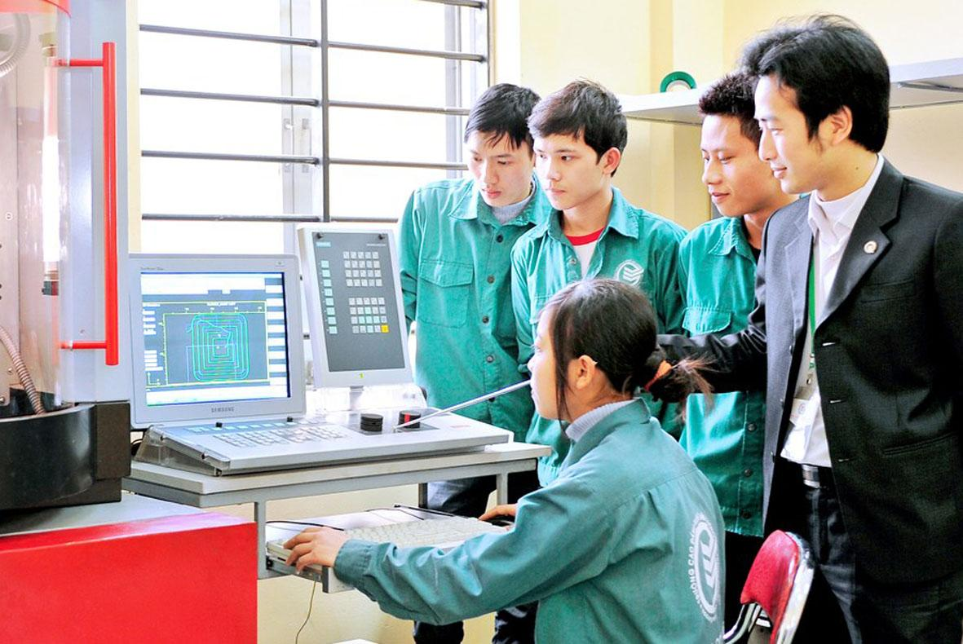
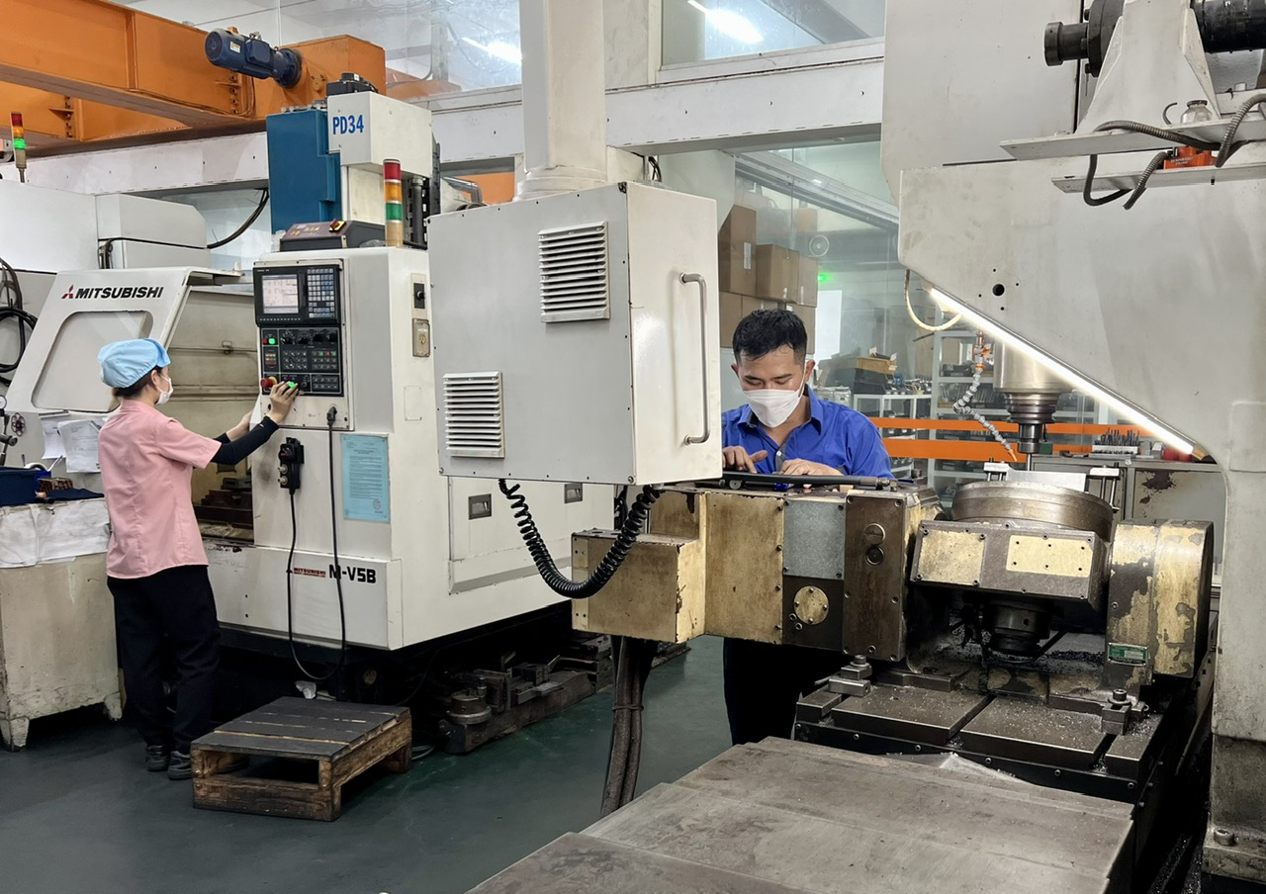
3. Trình bày tóm tắt kết quả tìm thông tin về thị trường lao động trong lĩnh vực kĩ thuật và công nghệ qua truy cập vào các trang web chính phủ, trang web của các công ty tư vấn nhân lực hoặc của công ty sản xuất, kinh doanh.

Slide 33
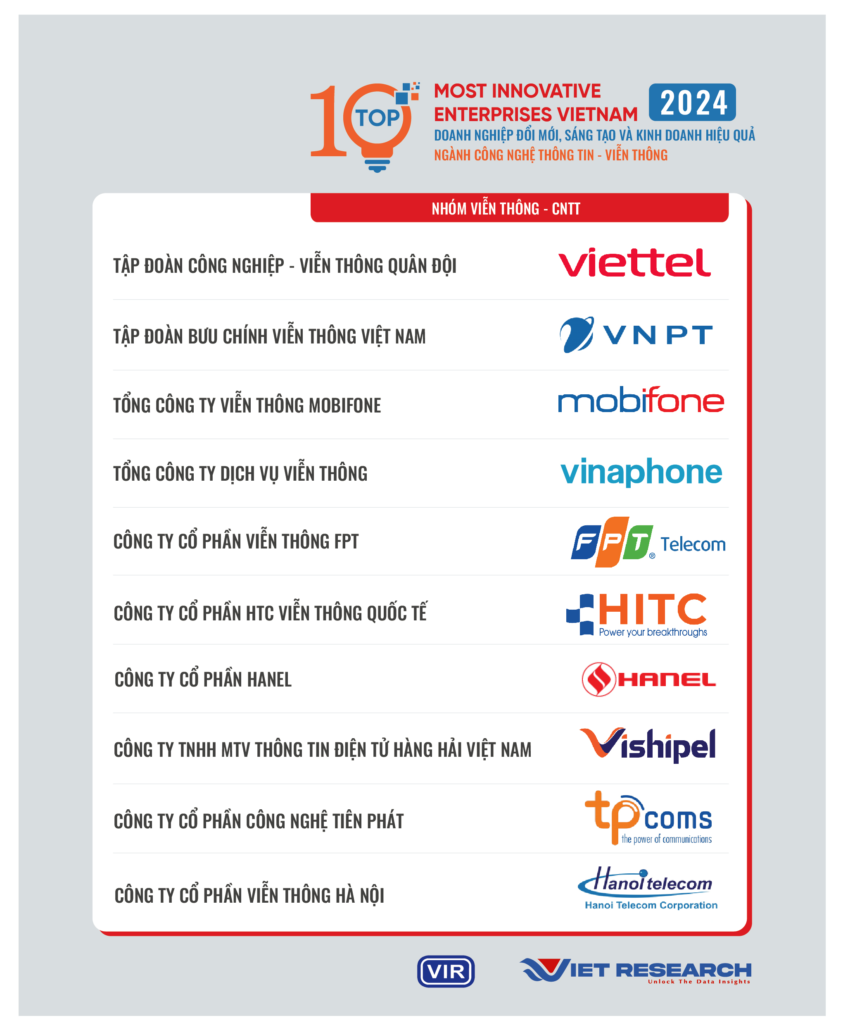
Triển vọng của thị trường lao động
Người lao động đáp ứng nhu cầu lao động trong nước và xuất khẩu.
Các khu công nghiệp, chế xuất xây dựng nhiều khiến nhu cầu lao động trong lĩnh vực kĩ thuật, công nghệ ngày càng lớn.
Sự ra đời của các doanh nghiệp công nghệ đã thúc đẩy sự xuất hiện nhiều ngành nghề mới liên quan đến công nghệ thông tin.

Slide 34
Yêu cầu của thị trường lao động
Với vị trí kĩ sư
Có trình độ, kiến thức chuyên môn, kĩ thuật, công nghệ vững vàng.
Thông thạo ngoại ngữ.
Sử dụng thành thạo phần mềm ứng dụng trong thiết kế và sản xuất.
Làm việc tích cực, năng động, sáng tạo.
Có khả năng làm việc độc lập và làm việc nhóm.

Slide 35
Yêu cầu của thị trường lao động
Với vị trí kĩ sư
Với vị trí công nhân kĩ thuật
Có kĩ năng thực hành nghề vững vàng.
Có khả năng làm việc độc lập và làm việc theo nhóm.

Slide 36
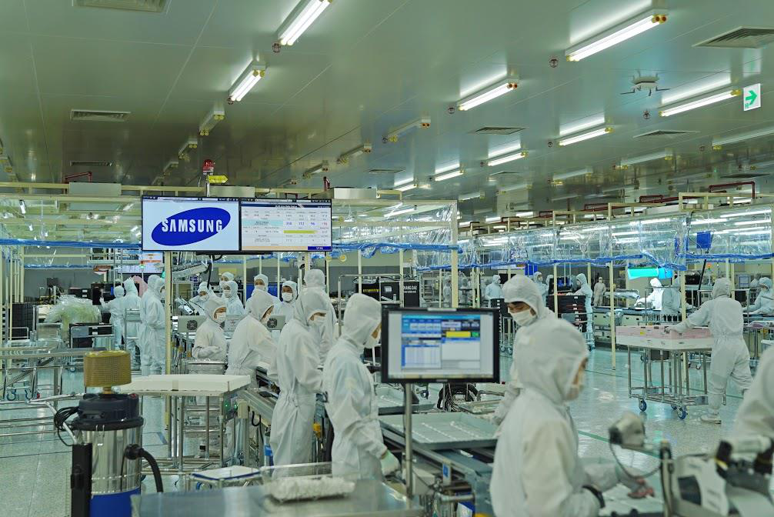
Các thông tin chính về thị trường lao động
Số lượng lao động có đào tạo về chuyên môn kĩ thuật tăng.
Vốn đầu tư của các doanh nghiệp nước ngoài vào Việt Nam tăng.
Lao động có chuyên môn kĩ thuật, công nghệ có cơ hội xuất khẩu.

Slide 37

4. Tóm tắt lí thuyết cây nghề nghiệp trong lựa chọn nghề nghiệp.
Gồm công việc ổn định, lương cao, mỗi trường làm việc tốt, cơ hội việc làm, được nhiều người tôn trọng.
Gồm: khả năng, sở thích, cá tính và giá trị nghề nghiệp của mỗi người.
Thành quả thu được.
phần gốc rễ của lựa chọn nghề nghiệp

Slide 38



PHIẾU HỌC TẬP SỐ 4

Slide 39
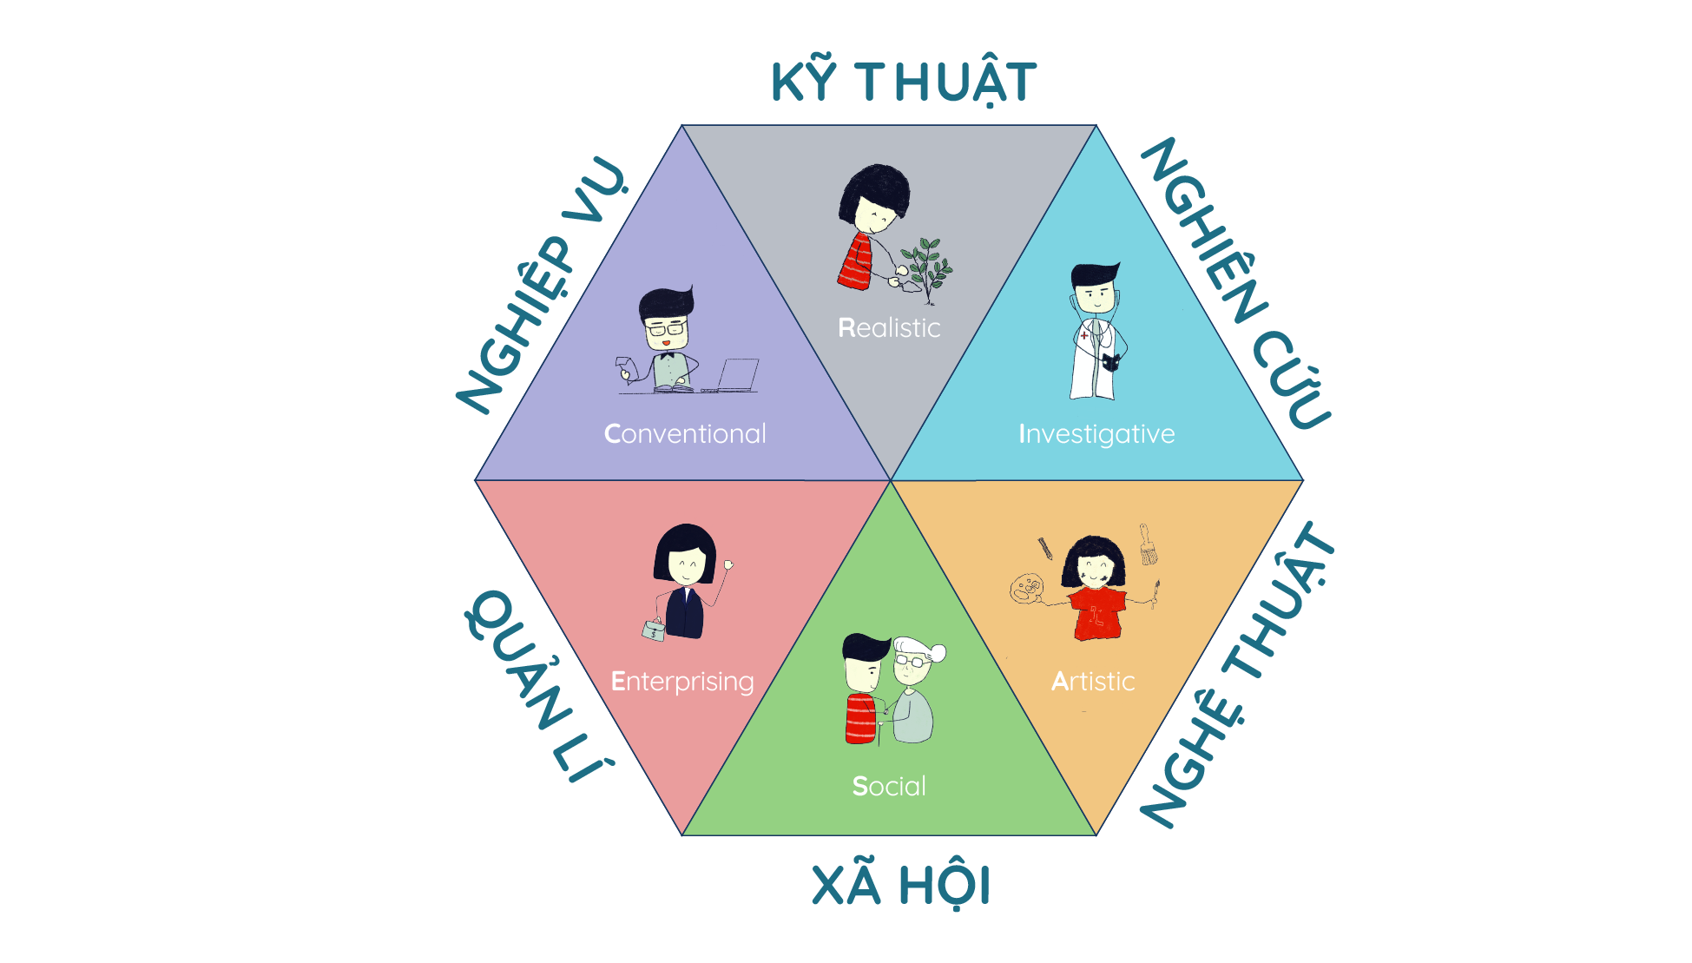
1. Tóm tắt lí thuyết mật mã Holland trong lựa chọn nghề nghiệp.
Chia tính cách ra 6 nhóm và tương ứng với mỗi nhóm tính cách là một kiểu người đặc trưng.
Khi tìm hiểu để biết bản thân thuộc kiểu người nào thì cần phải xem xét mình nổi trội nhất ở nhóm tính cách nào.
Quy ước sắp xếp: người ở cạnh càng xa thì tính cách càng khác nhiều hơn.
Tính cách của nhiều người là sự kết hợp của 2 nhóm hoặc nhiều hơn.

Slide 40
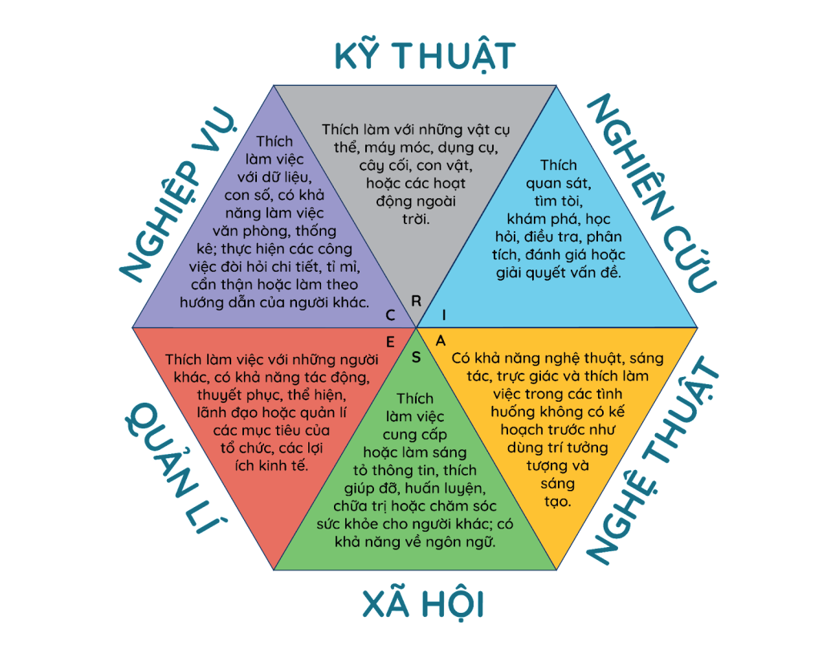

Slide 41

2. Em hãy xác định hướng đi của bản thân sau khi tốt nghiệp trung học cơ sở. Giải thích lí do.
Tự nghiên cứu về ngành nghề
Lí do: đảm bảo rằng quyết định về hướng đi sau khi tốt nghiệp trung học cơ sở, tăng cơ hội thành công trong tương lai.
Tích cực tham gia các hoạt động thực tế
Thảo luận với người thân,
giáo viên,…
Xây dựng kế hoạch sự nghiệp

Slide 42

3. Giải thích các yếu tố ảnh hưởng tới quyết định lựa chọn nghề nghiệp của bản thân trong lĩnh vực kĩ thuật, công nghệ.
Năng lực và kĩ năng
Tiềm năng phát triển và cơ hội nghề nghiệp
Sở thích và đam mê
Tiêu chuẩn và yêu cầu của ngành
Xu hướng thị trường lao động

Slide 43
4. Trả lời các bảng hỏi trong bài 6 và so sánh kết quả với nguyện vọng của bản thân đối với nghề nghiệp trong lĩnh vực kĩ thuật, công nghệ.
Em nên dành thời gian để quan sát và tìm kiếm câu trả lời cho bản thân mình để được ra kết luận sát nhất với chân dung của mình.
Để kết quả chính xác nhất, em có thể kết hợp với việc viết nhật ký về sở thích, tính cách của bản thân; từ đó đúc rút ra những điểm chung và kết hợp với những tư vấn từ mọi người xung quanh để đưa ra định hướng phù hợp cho bản thân.

Slide 44






HƯỚNG DẪN VỀ NHÀ
Ôn lại kiến thức đã học.
Thu thập những ý kiến tư vấn xung quanh để có định hướng phù hợp cho bản thân trong tương lai.
Rèn luyện những kiến thức và kĩ năng để đạt được những thành tựu trong tương lai.

Slide 45


Slide 46


